Slide 1
استنتاج:
بعد عملية الأبر تسقط حبوب اللقاح على الميسم، فيفرز هذا الأخير مادة سكرية. تقوم بإلصاق الحبوب عليه، كما تغذي هذه الحبوب.
تتوفر حبة اللقاح على غشاءين: غشاء خارجي سميك و آخر داخلي رقيق. عندما تمتص حبوب اللقاح الرحيق، يبقى الغشاء الخارجي على هيئته الأولى. بينما يتمدد الداخلي فيخرج أنبوب من ثقوب الغشاء الأول مشكلا أنبوب اللقاح الذي يعبر القلم ليتجه باتجاه البييضات لأنه يحمل في طرفه مشيجان ذكريان.

Slide 2
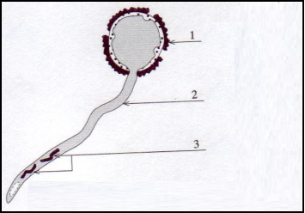
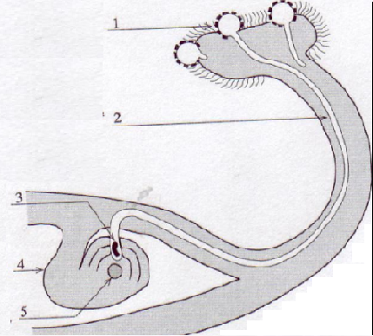
الإخصاب:
غشاء خارجي
أنبوب اللقاح
مشيجان ذكريان
أنبوب اللقاح
أنبوب اللقاح
مشيج ذكري
مبيض
بييضة

Slide 3
تعريف الإخصاب عند النباتات:
- بعد عملية إنبات حبة اللقاح، نجد في طرف الأنبوب مشيجان ذكريان، بحيث تقوم عملية الإنبات بإيصال المشيجان الذكريان إلى البييضات.
- عندما يصل المشيجان يتحدان مع البييضة، إنه الإخصاب فتتكون بذرة بحيث تحتوي على جزءين: جنين بالداخل و مدخرات.
مراحل الإخصاب عند نبات زهري:
- ....

Slide 4
التعرف على مراحل إنبات البذرة و دورة النمو:
- إنبات البذرة:

Slide 5
- مراحل إنبات البذرة:
- انتفاخ البذرة و تمزق قشرتها و ذلك بخروج جذير.
- استطالة السويق و خروج النبيتة من التربة مع بروز زغب الامتصاص على الجذير.
- ظهور الوريقات الأولى و بقاء الفلقتين على مستوى الساق.
- ذبول الفلقتين و استطالة باقي أجزاء النبتة.

Slide 6
- دورة نمو نبات زهري:
الأنثوية
الذكرية
...
...
الأعضاء التناسلية
...
...
الأمشاج
...
الإخصاب
...
إنبات البذرة

Slide 7
- دورة نمو نبات زهري:
الأنثوية
الذكرية
...
...
الأعضاء التناسلية
...
...
الأمشاج
...
الإخصاب
...
إنبات البذرة

Slide 8
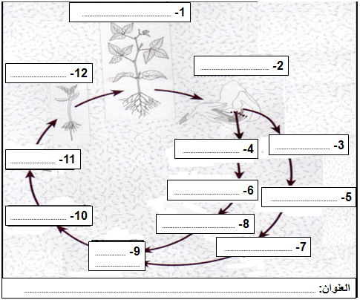

Slide 9
.......................................................................................
.....................................................
...........................................
.............................................
............................
.......................................................................................
............................
..........................................
............................
.........................................................
............................
..........................................
.........................................................
العنوان: خطاطة لدورة النمو عند نبات زهري.

Slide 10
II – التوالد الجنسي عند النباتات اللازهرية:
هناك عدة أنواع لهذه النباتات كالطحالب و الحزازيات و السرخسيات. و سنقتصر على دراسة الخنشار كمثال لنبات لا زهري.
1 – التعرف على الجهاز الإنباتي للخنشار:
الخنشار نبات صغير لا يتجاوز طوله بضع سنتمترات، يعيش في المناطق الرطبة. يتوفر على ساق أفقية تحأرضية تسمى الجذمور Rhizome. تتفرع من الجذمور نحو الأسفل الجذور و نحو السطح تويجات تحمل فوقها أوراق مصفحة .Frondes
أ - ملاحظة:

Slide 11
في نهاية فصل الربيع، يحمل الوجه السفلي لورقة الخنشار بقعا برتقالية تسمى صرر مفردها صرة.
ملاحظة الوجه السفلي لورقة الخنشار:
عند ملاحظة الصرر بالمكبر، نجد أنها تتكون من عدة حبيبات صفراء برتقالية. تسمى الأكياس البوغية. لملاحظتها، نأخذ جزء من الصرة بين صفيحة و صفيحة في قطرة ماء ثم نقوم بالضغط عليها و ملاحظتها بالمجهر.
مناولة:
نلاحظ أن الأكياس البوغية، تحتوي على عدة حبيبات صفراء برتقالية تسمى الأبواغ Les spores.
ملاحظة:
ب – ما مصدر الأبواغ؟
نقوم بنثر عدة أبواغ على التربة مع توفير ظروف الحرارة و الرطوبة الملائمة، ثم نتركهما لمدة زمنية معينة مع ملاحظة التغيرات.
تجربة:

Slide 12
عندما تجد الأبواغ الظروف الملائمة تعطي مشيرة Prothalle، و هي عبارة عن خيط يتكون من عدة خلايا تتحول فيما بعد إلى صفيحة لها شكل قلب لا يتجاوز عرضها 1cm. تحمل المشيرة في الجهة السفلى جذيرات تمكنها من التثبت و امتصاص الماء و الأملاح المعدنية.
نتيجة:
يسمى الجهاز الانباتي للخنشار بالنبات البوغي، لأنه يحمل الأبواغ فقط.
ملحوظة:
2 – التعرف على مراحل تشكل خنشار جديد:
أ – ملاحظة المشيرة:

